Slide 1




立足核心素养：信息科技学科实践的内涵与实施路径
王芳 安徽省颍上第一中学
2026年3月19日

Slide 2




2026年安徽省小学人工智能通识教育
暨小学信息科技教学指南培训活动
学科实践的提出
一
目
录
为什么要开展学科实践
学科实践的内涵
二
学科实践是什么
学科实践实施路径
三
怎么样实施学科实践

Slide 3
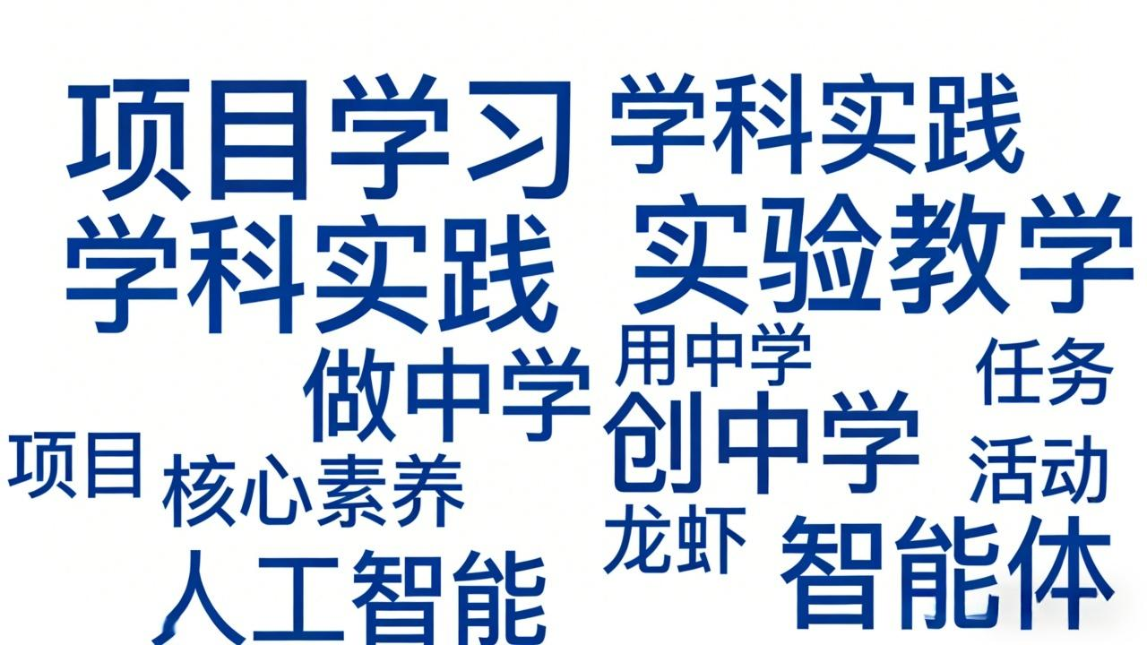
学科相关高频词
Notes:
学科实践的提出，首先源于国家层面的政策导向。无论是最新的义务教育课程方案，还是我们信息科技学科的课程标准，都将“强化学科实践”提到了非常重要的位置，这为我们的教学指明了方向。

Slide 4




2026年安徽省小学人工智能通识教育
暨小学信息科技教学指南培训活动
学科实践的提出
一
政策要求与教学痛点双导向

Slide 5
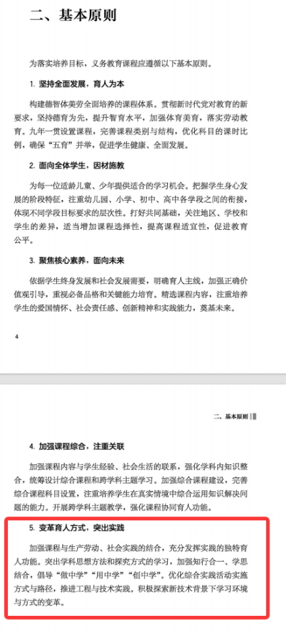
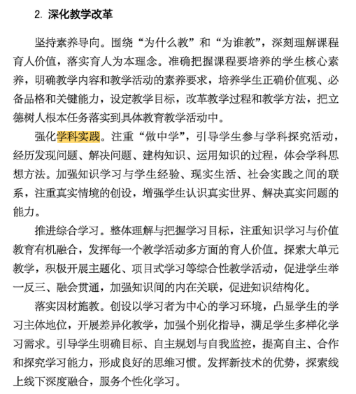
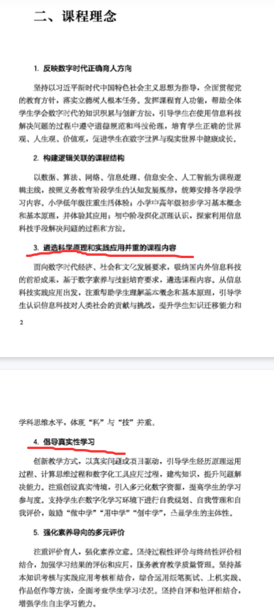
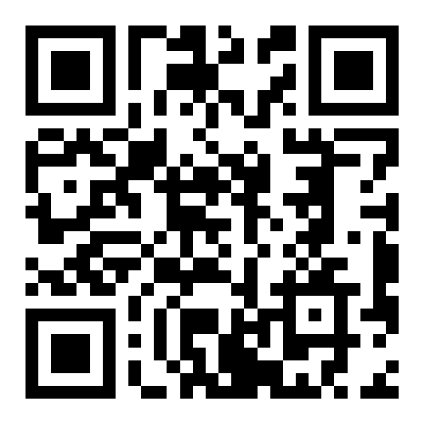
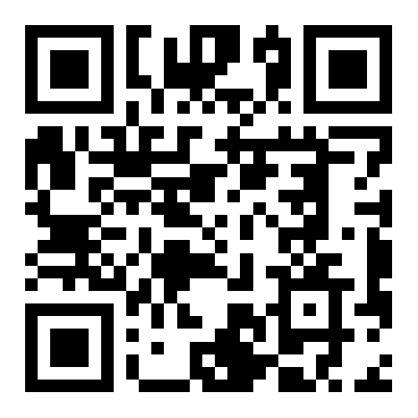
1. 背景
课程方案与课程标准的要求--政策导向
《义务教育课程方案（2022年版）》：在基本原则和课程实施部分，均强调了学科实践的价值和内涵，明确提出要变革育人方式，突出实践。
《义务教育信息科技课程标准日常修订版（2022年版2025年修订）》：在课程理念中，明确提出了对信息科技学科开展学科实践的要求，强调推进综合学习，注重真实情境创设。
课程方案
课程标准
《课程方案》P11.二、基本原则-
5.变革育人方式，突出实践
《课程方案》P21.五、课程实施-
2.深化教学改革
《课程标准》P5-6.二、课程理念-
3.遴选科学原理和实践应用并重的课程内容
4.倡导真实性学习
Notes:
学科实践的提出，首先源于国家层面的政策导向。2022版《课程方案》优化了课程设置，让信息科技学科独立出来了，细化了课程实施要求，《课程标准》强化了课程育人导向。我们信息科技学科的课程标准，都将“强化学科实践”提到了非常重要的位置，这为我们的教学指明了方向。

Slide 6
2. 现实
教学痛点-问题收集
理论高度是不错的，符合日常教学的需要，让学生学习日常能见到的很多人工智能知识。
但是上课的时候，老师大部分都没有教学教具，急需解决课堂空口讲的现实。
农村学校设备有限，如何设计合适的实践活动让学生感知学习。
上了一课就只是跟着教材课件讲讲，学生跟着程序做，学生还是不太明白，只能看着程序抄写，自己跟着现有的程序做。（五年级下册第3单元8课《垃圾投放算积分——认识算法效率》）
如何把握每课的教学重难点，教学流程是否遵循常见的模式和框架？
例如：准备间-活动室-收获园-挑战台。
……

Slide 7
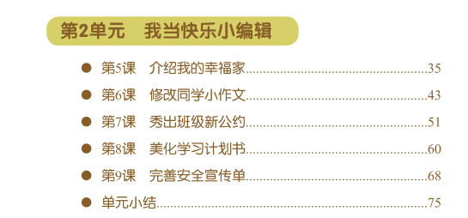
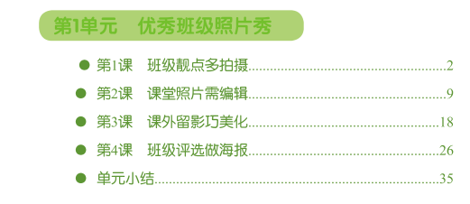
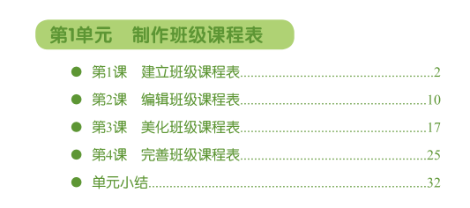
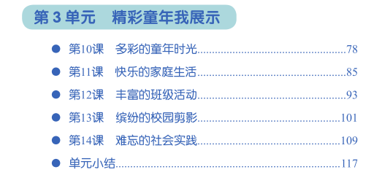
2. 现实
教学痛点-教学惯性(路径依赖)
图片处理
文档编辑
电子表格
……
2015版信息技术教材
PPT制作

Slide 8
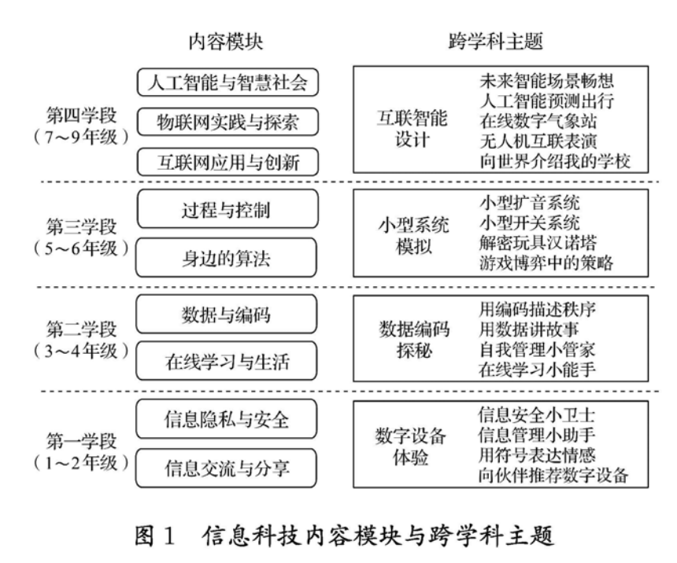
2. 现实
教学痛点-教学惯性(路径依赖)
义务教育2011年版（信息技术）课标：
技能导向：软件操作、工具使用
《义务教育信息科技课程标准日常修订版（2022年版2025年修订）》：
在课程理念中，明确提出了对信息科技学科开展学科实践的要求，强调推进综合学习，注重真实情境创设。
Notes:
适应未来发展的正确价值观、必备品格和关键能力

Slide 9
3. 应势而生
课标要求与教学痛点双导向
核心素养落地的必然选择
开展学科实践既是落实课标的根本路径，也是解决一线教学痛点的关键抓手。
关键抓手
一线教学层面
学科特质层面
学科实践是核心素养落地的根本路径，是实现知识向素养转化的唯一必经之路。
当前项目教学流于形式，实验教学偏机械训练，核心症结在于将“做活动”等同于“做实践”。
信息科技是实践性极强的学科，其四大核心素养无法通过传统讲授模式落地，必须依托学科实践。
“实践是检验真理的唯一标准，学科实践更是培养学科核心素养的必由之路”

Slide 10
4. 困惑
一线教师的声音
困惑03
困惑02
课堂时间与资源有限，如何让项目学习/实验教学成为真正的学科实践，落地核心素养？
困惑01
学科实践和项目学习、实验教学，多了哪些核心要求，该怎么理解他们之间的关系？
平时做的项目学习、实验教学，是不是就是课标要求的学科实践？
Notes:
基于以上背景和现实，我们一线老师可能会产生这些困惑：我们平时做的项目和实验，算不算学科实践？学科实践到底有哪些特殊要求？在有限的课堂条件下，我们又该如何操作？这些问题正是我们接下来要探讨的重点。

Slide 11
2026年安徽省小学人工智能通识教育
暨小学信息科技教学指南培训活动
学科实践的内涵
二
定义、特征、价值与关系辨析
Notes:
接下来，我们进入第二部分，深入探讨学科实践的内涵，弄清楚它到底是什么，有什么关键特征以及它与我们熟悉的项目学习、实验教学有何关系。

Slide 12
1. 定义与关键特征
核心定义：学科（知识技能、核心素养）+实践（真实问题、手脑联动）
关键特征
紧扣信息科技核心素养
真实问题驱动
手脑联动+思维深度参与
Notes:
首先，我们来看学科实践的核心定义。它强调的是学生在真实情境中，完整经历问题解决的过程，最终目的是发展核心素养。它有三个关键特征：必须紧扣核心素养目标，必须由真实问题驱动，并且需要学生手脑并用，深度参与思维活动。不是空口讲知识，也不是忘记学科本位的热闹课堂
带着学科思维去动手解决真实问题，带着信息科技学科特有的动手 + 动脑 去 解决真实问题

Slide 13











1. 定义与关键特征
学科实践是基于学科（知识、观念和思维），通过实践（真实问题解决），发展学生学科核心素养的综合性学习活动
基于学科
通过实践
发展素养
学科知识、学科观念和学科思维方式，是学科实践的理论基础
解决真实问题，强调真实情境中的问题解决，是学科实践的核心环节
培养学生的学科核心素养，是学科实践的最终目标
从不同视角理解学科实践
学习方式角度
活动本质角度
核心目的角度
使用学科思想、概念、原理和工具等解决真实世界复杂问题的综合性实践学习
学生在教师引导下，以学科关键知识为基础，运用学科视角、思维与语言方式，解决真实情境中问题的实践学习活动
将学科知识与实践相结合，通过实际应用和实践活动促进学生对学科内容的深入理解，培养学生的学科能力和综合素养
Notes:
举例

Slide 14
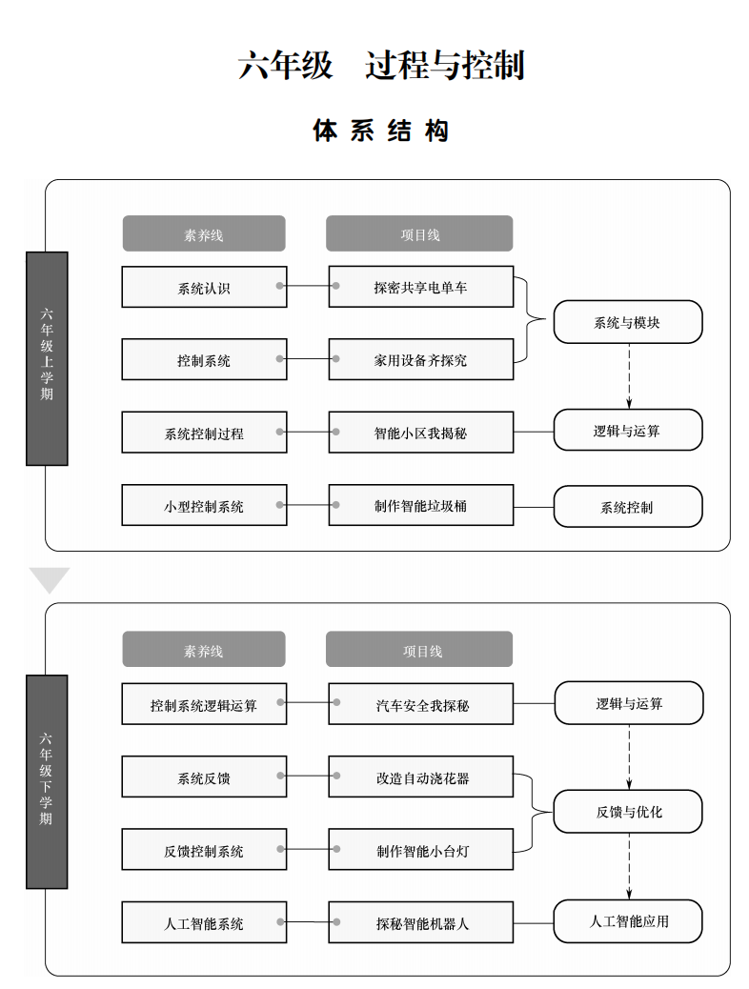
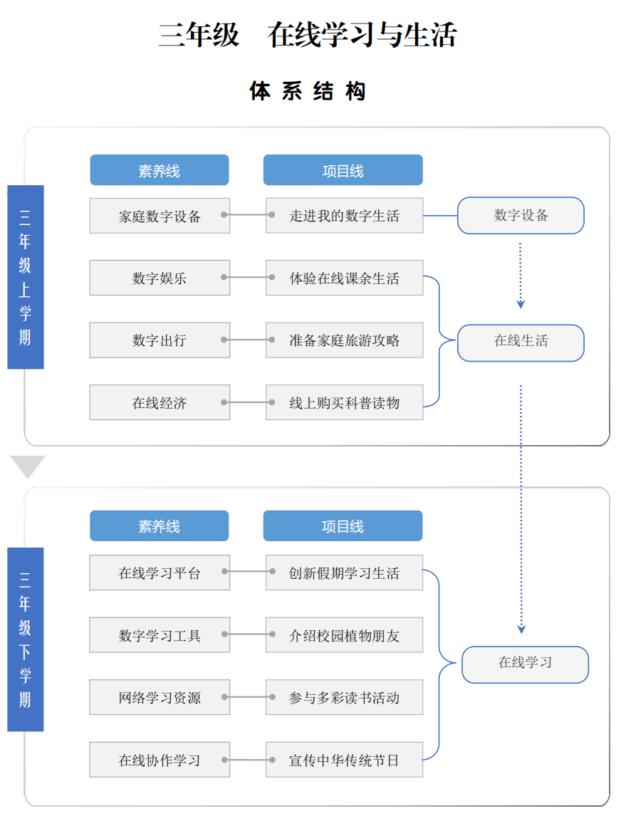
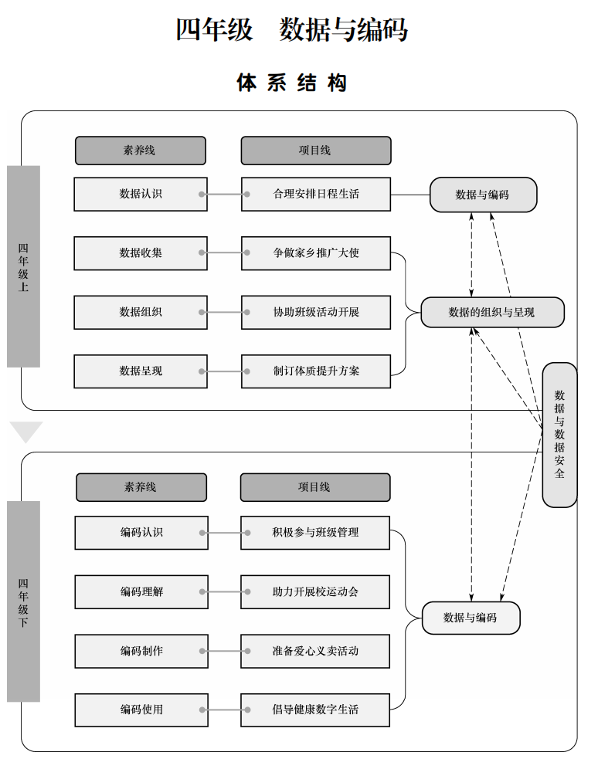
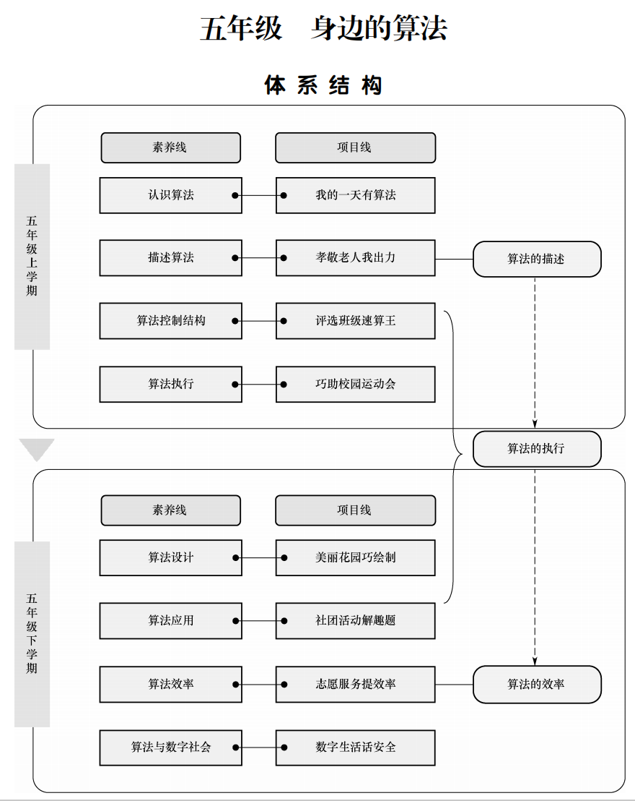
1. 定义与关键特征
学科实践是基于学科（知识、观念和思维），通过实践（真实问题解决），发展学生学科核心素养的综合性学习活动
Notes:
举例

Slide 15








1. 定义与关键特征
学科实践是学生在教师引导下，运用学科的思想、概念、原理、工具与思维方法，结合该学科视角、思维方式与语言表述，在真实情境中解决问题、创造价值的实践性学习活动。其核心在于基于学科（知识、观念和思维），通过实践（真实问题解决），发展学生的学科核心素养。
核心定义
学习目标
深入理解学科实践的概念内涵与特点，把握其作为综合性学习方式的本质
明确学科实践的双重目标：解决真实问题的实践目标与提升核心素养的素养目标
与传统活动课程的区别
区分学科实践与传统活动课程在目标指向、学科关联度和思维深度方面的关键差异

Slide 16
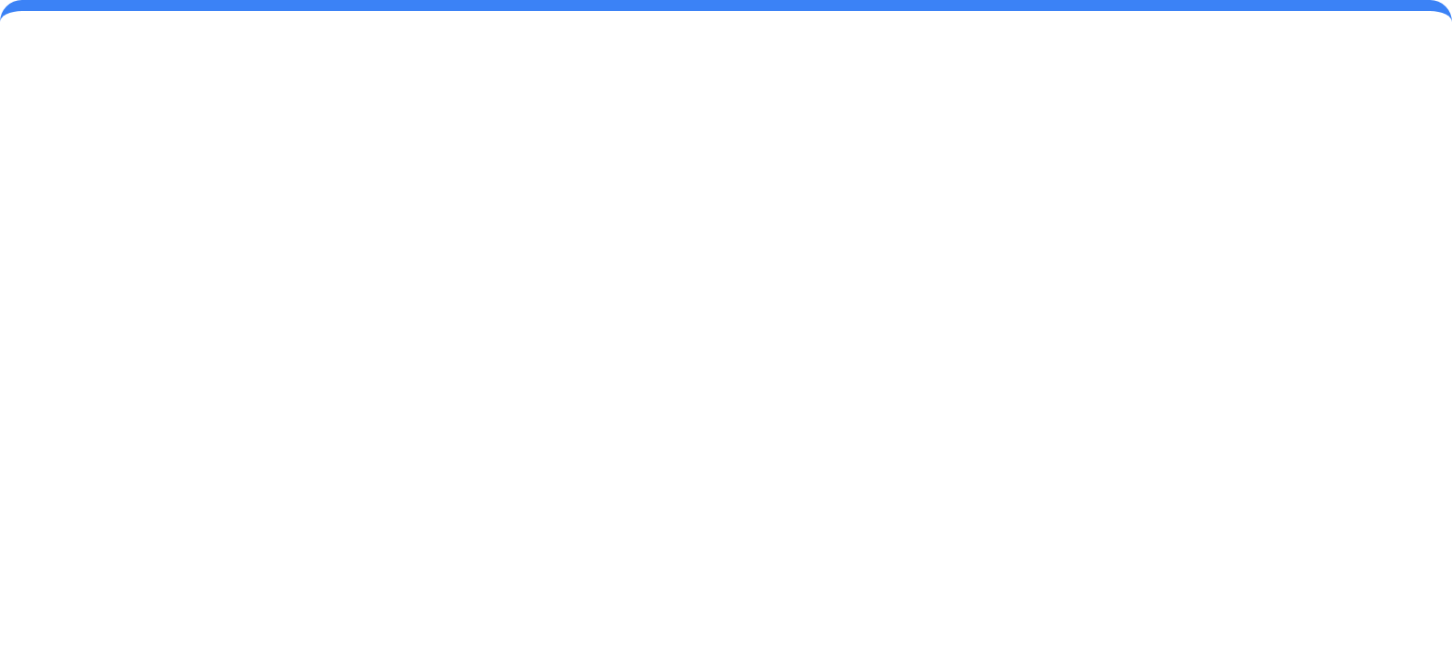







1. 定义与关键特征--指向学科素养的双重目标
学科实践包含两个层次的目标，它们共同构成了学科实践学习的完整体系
实践目标
素养目标
解决真实的现实问题
通过实践活动进行归纳、总结、感悟
例如搭建智能鱼缸
载体
上升到思维、方法层面
需要在课堂教学时间内完成外在目标
最终达成学生的核心素养
若实践目标未完成，则教学基本目标未达成
实践只是载体，核心素养的达成才是最终目标
在教学过程中，不能只满足于实践活动本身的热闹，而要确保设计的每种学科实践都能支撑学生学习学科知识， 激发思维活动，最终提升学科核心素养。
实践活动结束后，需留有足够时间让学生提升， 并应用所学解决生活中其他问题。
Notes:
举例

Slide 17
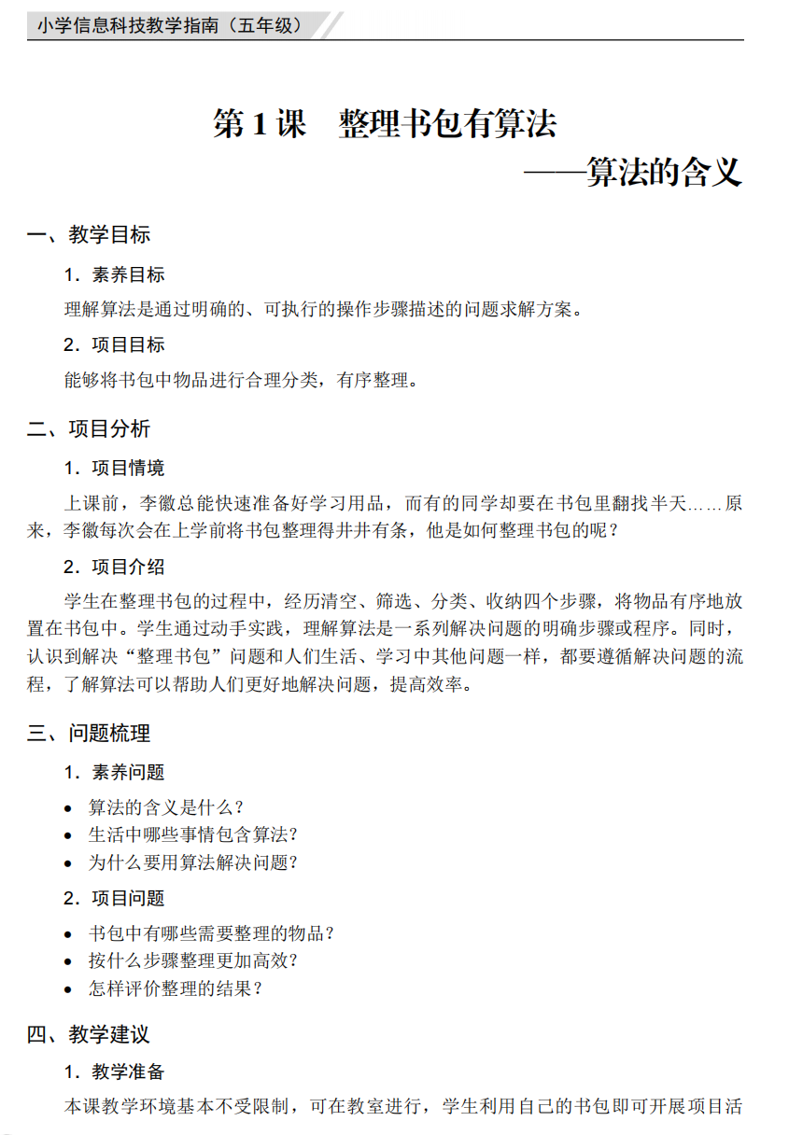
1. 定义与关键特征--指向学科素养的双重目标
学科实践包含两个层次的目标，它们共同构成了学科实践学习的完整体系
Notes:
举例

Slide 18

















1. 定义与关键特征--与传统活动课的区别
信息科技学科实践与传统活动课（讲授、先演示后模仿）存在以下三个方面存在本质区别：
特征
学科实践
传统活动课程
核心指向学科本质的理解和核心素养的养成，将知识转化为能力，内化为素养
更侧重于兴趣培养、知识应用或技能训练
目标指向
紧密围绕学科的核心知识、思想方法和学科逻辑展开，是对学科知识的深度运用和拓展
与学科知识联系不够紧密或流于形式，缺乏学科特有的逻辑和深度
学科关联
强调伴随实践过程的深度思维参与和学科思维的训练，注重学生的主动参与和深度思考
停留在浅层操作或体验，自主探究和思考的空间相对较小
思维深度
从表中可以看出，学科实践更强调学科的内在逻辑和高阶思维训练，旨在培养学生运用学科思维和方法解决问题的能力，最终落地核心素养。

Slide 19
1. 定义与关键特征--与传统活动课的区别
《电脑小报排版》
对“任意一段文字”直接给排版要求教操作步骤
(1) 页面设置
纸型：A4
页边距：上下左右各 2.5 厘米
(2) 标题格式（一级标题）
字体：黑体
字号：二号
对齐：居中
效果：加粗、蓝色
(3) 正文格式
字体：宋体
字号：四号
行距：1.5 倍行距
段落：首行缩进 2 字符
对齐：两端对齐
(4) 修饰与美化
为全文添加 灰色 - 10% 底纹
插入 艺术字 标题（可选）
插入 五角星 等小装饰图片，环绕方式设为 浮于文字上方
与学科实践区别在哪？
Notes:
目标指向、学科关联、思维深度通过实践活动进行归纳、总结、感悟

Slide 20










2. 教育价值
学科实践作为一种深层次的教育方式，其教育价值体现在以下四个方面：
连接知识世界与现实世界
驱动教与学方式变革
通过“真实问题→学科知识→学科素养”的循环，打破传统教学中知识与现实世界的分离，破解符号化学习的困境
推动教学从“知识灌输“转向”素养建构”，驱动教师和学生的教与学方式变革，构建新的学习范式
激活学习内驱力
落地学科核心素养
通过解决学生因不知道知识价值、缺少问题解决场景及与思维结合而缺乏内驱力的问题，让学生感受学有所用
学科实践是学科知识和学科核心素养的中介，通过让学生运用学科知识在真实情境中解决问题，实现创新
Notes:
给学知识技能一个理由，

Slide 21
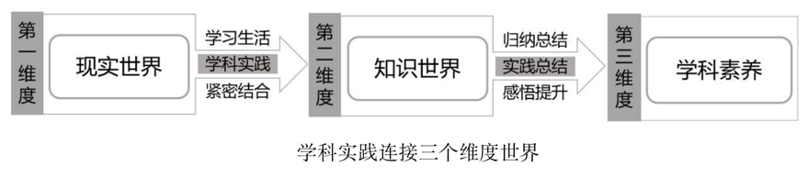







2. 教育价值—（1）将知识与现实连接
学科实践打破了传统教学中知识与现实世界的分离，通过“真实问题→学科知识→学科素养”的循环，破解符号化学习的困境。
第一维度：现实世界
第二维度：知识世界
第三维度：学科素养
学科实践的情境源自学生周围的真实生活，解决真实问题
学生主动进入知识世界学习相关知识，通过归纳、总结、感悟上升到学科素养
获得学科素养后，能进一步运用知识改造现实世界，实现学科学习的育人追求
Notes:
给学习一个理由，举例：for循环嵌套学科知识

Slide 22
















2. 教育价值--（2）驱动教与学方式的变革
学科实践推动教学从“知识灌输”转向“素养建构”，驱动教师和学生的教与学方式变革
传统“灌输式“教学
以实践为核心的教学
教师教学方式转变
学生学习方式转变
放弃课堂主体地位，成为学生学习的引导者和支持者
知识类实践
技能类实践
价值类实践
通过学科实践帮助学生建立经验沟通桥梁
“探中学”培养思维能力
“做中学”
“创中学”培养解决问题能力
“悟中学”
培养应用力
促使学生与间接经验交互，主动建构知识体系
创设真实情境，引导学生在解决问题中学习
学生以问题为中心，以实践为支点，在特定情境中开展交互性实践学习，整合学科或跨学科概念、理论、资料、工具等，创造产品、解释现象或解决问题。
Notes:
预告：五年级下册：
垃圾投放算积分 —— 认识算法效率，

Slide 23












2. 教育价值--（3）激活学习内驱力
学科知识
学科实践
问题解决
内驱力激活
解决真实问题
感受学有所用
学科实践让学生在真实情境中应用所学知识解决实际问题，使学习成果能直接应用于现实场景
当学习结果在现实场景中能解决同类问题时，学生会感受到学有所用，从而激发强大的学习内驱力
主动进入学习状态
实现知识迁移
学生会全力以赴进入学习状态，积极调动已有认知结构、学习资源去发现、分析、解决问题
通过实践，学生实现知识的运用和迁移，不断完善认知结构和提升学科核心素养水平
学科实践通过解决学生因不知道知识价值、缺少问题解决场景及与思维结合而缺乏内驱力的问题，让学生通过实践解决现实世界遇到的真实问题。
Notes:
系统

Slide 24
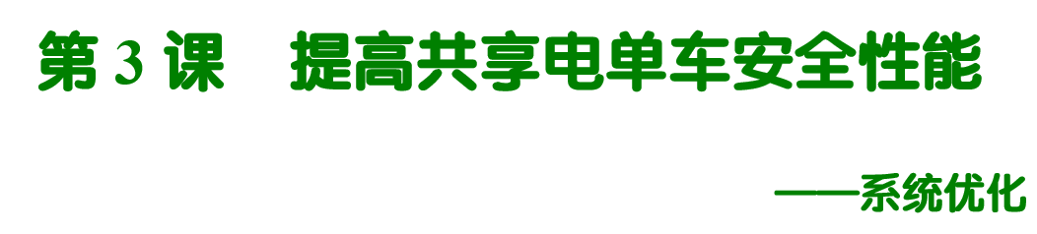
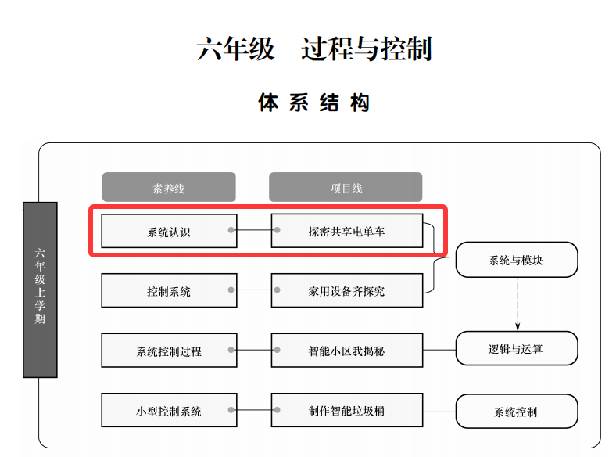
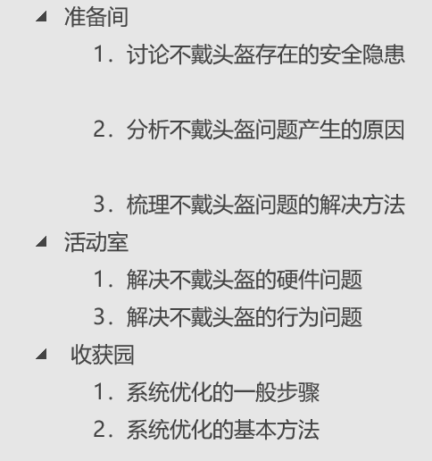
2. 教育价值--（3）激活学习内驱力
Notes:
系统

Slide 25















2. 教育价值--（4）落地核心素养
学科实践作为学科知识和学科核心素养的中介，通过让学生在真实问题解决过程中运用知识，
实现素养落地。
学科知识
学科实践
学科核心素养
体会学科思想方法
掌握知识技能
在实践中深刻体会学科的思维方式和方法论，理解学科的本质特征
通过实际应用，掌握学科的核心知识和技能，实现知识的内化与迁移
形成必备品格
发展关键能力
在解决真实问题的过程中，培养学生的品格修养和价值观念
参与学科探究活动，发现问题并亲身解决努力建构和运用学科知识，实现创新
注意：每个学科的核心素养是具体的，不能简单地用一种学科实践方法培养多样的学科核心素养。

Slide 26






3. 学科实践的分类
学科实践的类别划分可以按多种维度进行，理解这些分类有助于根据学习目标选择合适的实践形式，或设计更全面的实践方案。
按知识领域分类
按学科分类
按场景分类
分为科学实践、工程实践、艺术实践和社会实践，关注知识类型与实践形式的匹配
根据学科特点和课程标准要求，每门学科具有不同类别的学科实践，如科学、历史、语文、技术学科
根据实践开展的地点和环境，分为校内实践和校外实践，考虑学习内容、时间、经费等多因素
选择哪种学科实践形式取决于学习内容的要求，以及学情、周边环境等多种因素。在条件许可情况下，应尽量让学生走出教室，在真实环境中开展真实的学科实践活动。

Slide 27











3. 学科实践的分类—按知识领域分类
人类对世界的认知构成知识，并应用知识改造世界，据此可分为四种类型的学科实践
定义：学生为探索自然和社会现象、揭示其规律等进行的研究性活动
定义：将科学理论等应用于实际问题解决的活动，分工程设计与工程建造
科学实践
工程实践
目的：培养学生像科学家那样用科学的方法和路径探索未知
目的：培育学生的工程思维，有助于快速、高效地完成任务
示例：理科的探究性实验、地理学科的野外考察
示例：智能鱼缸设计与搭建、机器人制作
信息科技学科主要实践形式
定义：艺术创作与体验的鲜活载体，打破理论与现实的界限
定义：学生走出象牙塔、触摸真实世界的重要途径
艺术实践
目的：承载学生思想情感，搭建与他人、社会对话的桥梁
社会实践
目的：认知社会与服务社会，帮助个体明确自身定位，感受学习对于社会的价值
示例：田野调查、社区服务、企业实习、公益项目
示例：绘画创作、音乐表演、戏剧排练
信息科技学科主要实践形式
信息科技学科特点：信息科技学科的实践多侧重于工程实践和社会实践，强调问题解决、模型建立和逻辑推理，同时注重社会服务与应用。
Notes:
不同学科有不同的学科知识体系统

Slide 28


















3. 学科实践的分类—按学科分类
不同学科根据特点和课程标准要求，具有不同类别的学科实践。信息科技学科强调技术应用和问题解决能力。
学科
实践样态
科学学科
提出假设、设计实验、观察记录、分析数据、验证结论、撰写报告
历史学科
搜集史料、鉴别真伪、分析背景、比较不同观点、构建历史解释
语文学科
构思、起草、修改、发表作品；分析文本、撰写评论
技术学科
提出问题、建立模型、逻辑推理、验证结论、解决实际问题
信息科技学科实践特点
注重模型建立，构建问题解决方案的框架和流程
强调问题解决，从实际问题出发，通过技术手段寻求解决方案
突出验证结论与实际应用，确保解决方案的有效性
强化逻辑推理，培养严谨的思维和系统分析能力

Slide 29











3. 学科实践的分类—按场景分类
校内实践
校外实践
在学校场地内进行，资源集中且便于管理
让学生走出校园，接触真实场景
实验室实验
企业参观（进入公司参与项目）
课堂小组讨论
田野调查（户外观察）
校内社团活动（机器人社团、文学社）
博物馆/科技馆研学（结合展品学习）
校园实习基地实践（校办工厂、模拟法庭）
场景选择考量因素
学习内容要求
时间安排
学习支持
周边资源
学生特点
实践任务复杂度
推荐：在条件许可情况下，应尽量让学生走出教室，在真实环境中开展真实的学科实践活动，以提升学生的综合素养。
Notes:
道闸升降原理

Slide 30
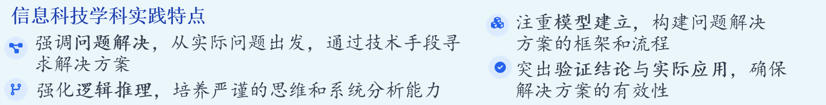
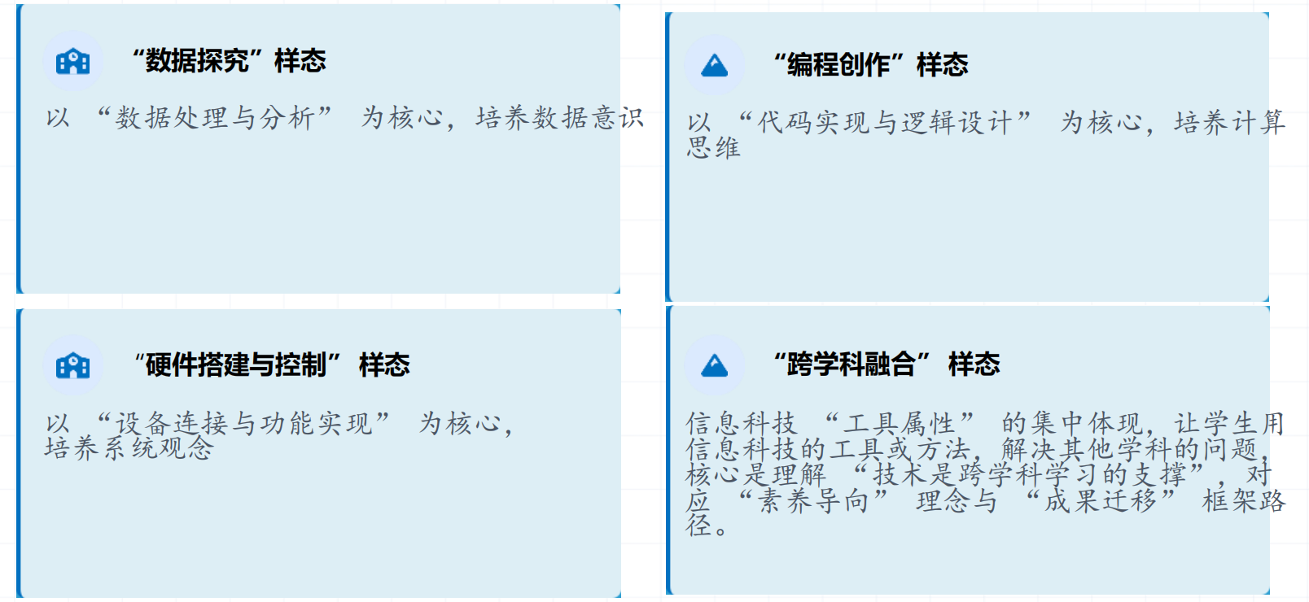
3. 学科实践的分类—信息科技学科

Slide 31
4. 学科实践与项目学习、实验教学的关系
概念 | 核心定位 | 核心目标 | 信息科技案例举例 | 与学科实践的关系
学科实践 | 教学范式/理念 | 发展学科核心素养 | 用温湿度传感器设计校园绿植养护方案 | 统领项目学习、实验教学，是两者的素养导向升级
项目学习 | 学科实践的载体 | 完成具象项目成果，解决综合问题 | 制作垃圾分类科普编程小游戏 | 纳入学科实践框架，需强化素养目标绑定+问题解决闭环
实验教学 | 学科实践的载体 | 验证原理、掌握工具/技能 | 测试温湿度传感器的精度和数据采集方法 | 纳入学科实践框架，需强化真实情境关联+成果应用迁移
学科实践相关的行为：设计、创作、制作、调查、宣传、研制、比赛、科普、服务、辩论、实验、探究、验证、模拟等等。
Notes:
道闸升降原理

Slide 32
4. 学科实践与项目学习、实验教学的关系
以六年级信息科技下册《“与”运算应用—探究安全带报警原理》为例，对比四个层次：
学科实践
项目学习
结合真实场景优化程序，总结规律
（会用了）
实验教学
用编程实现基础功能
（做出来）
非实践
动手连接电路，测试逻辑结果
（做一做）
仅模拟操作“找规律”
（玩一玩）
关键区别：从活动到学科实践的升级
Notes:
我们可以通过一个具体的例子来理解这种升级。以“与”运算的教学为例，从单纯的模拟操作，到动手实验，再到完成项目，最后到结合真实场景进行优化和总结，这才是从“做活动”到“做实践”的真正升级，最终实现了素养的落地。

Slide 33
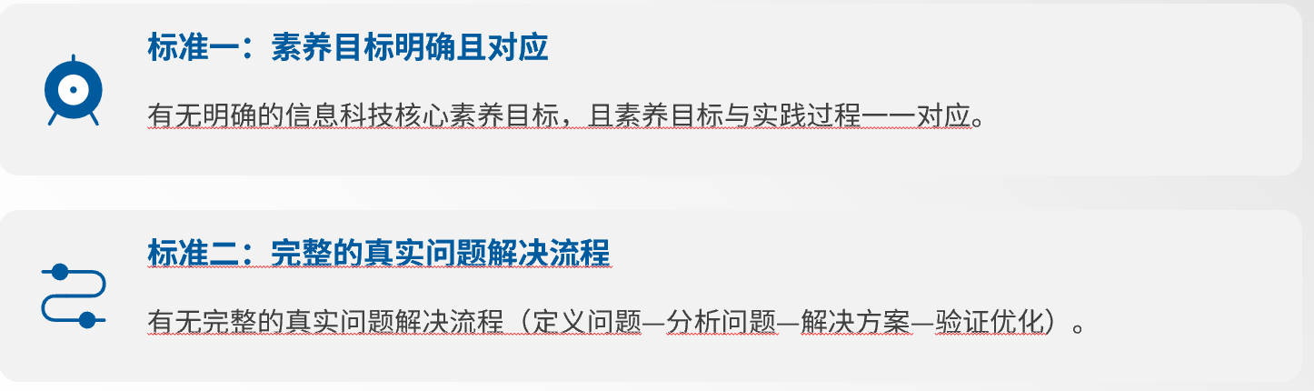
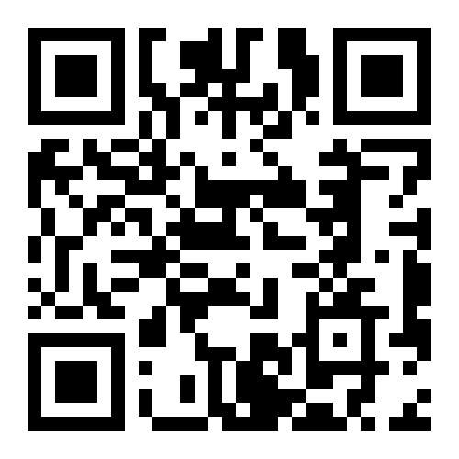
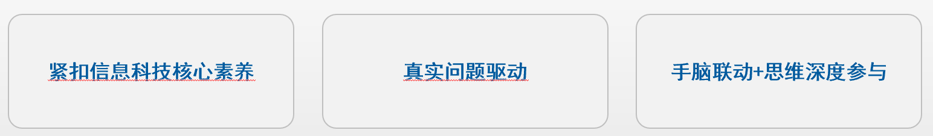
5. 学科实践的判断
什么是有效的学科实践？
核心素养视域下学科实践的内涵、价值、样态与路径设计_方其桂
Notes:
那么，我们如何快速判断一个教学活动是否达到了学科实践的要求呢？这里有两个简单的标准：第一，是否有明确的素养目标；第二，是否经历了完整的问题解决流程。只要满足这两点，就可以认为是一次有效的学科实践。

Slide 34
2026年安徽省小学人工智能通识教育
暨小学信息科技教学指南培训活动
学科实践的实施路径
三
怎样做学科实践
Notes:
理解了学科实践的内涵，接下来就是最关键的部分：如何在我们的课堂上落地实施？我为大家总结了一个“三阶段八环节”的实施路径，希望能给大家提供清晰的操作指南。

Slide 35
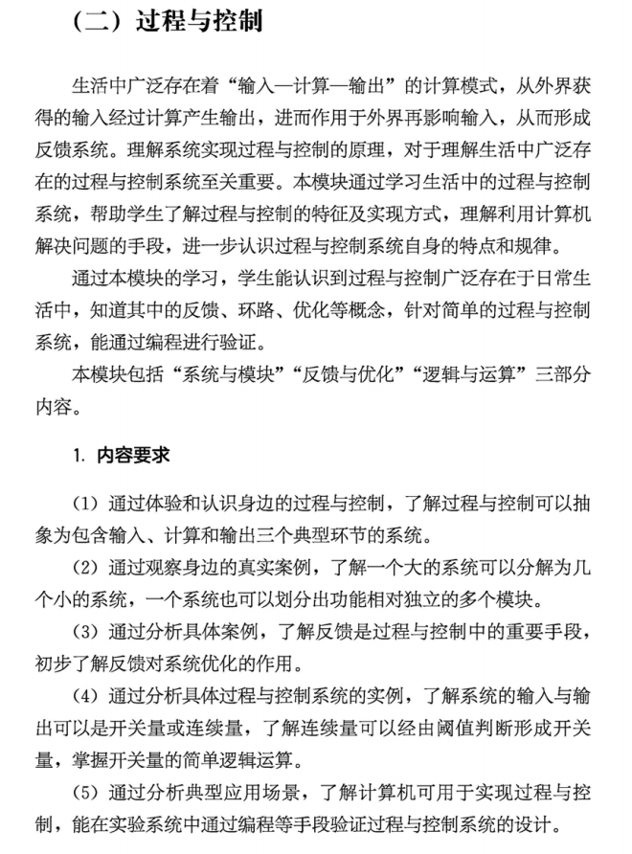
学科实践的实施
《义务教育信息科技课程标准日常修订版（2022 年版 2025 年修订）》课标中的内容要求
（六年级为例）

Slide 36














1. 学科实践规划—实施路径设计
信息科技学科实践实施需要系统规划，采用“三阶段八环节”路径设计，构建完整的实践链条
前期准备阶段
过程开展阶段
总结延伸阶段
课前做好充分准备，确保实践顺利开展
学生主体开展实践，教师引导支持
总结反思，将经验转化为素养
八环节路径设计
确立素养学习目标
遴选实践主题
创设实践情境
设置真实场域
设定促进概念理解的素养目标
选择解决真实问题的实践主题
设计关联真实生活的实践情境
灵活选择合适的实践场所
搭建支架
设计进阶问题
嵌入评价工具
总结反思
提供知识、方法、思维等支持
构建递进式问题链引导思考
及时评价引导实践方向
达成学习目标，形成素养

Slide 37
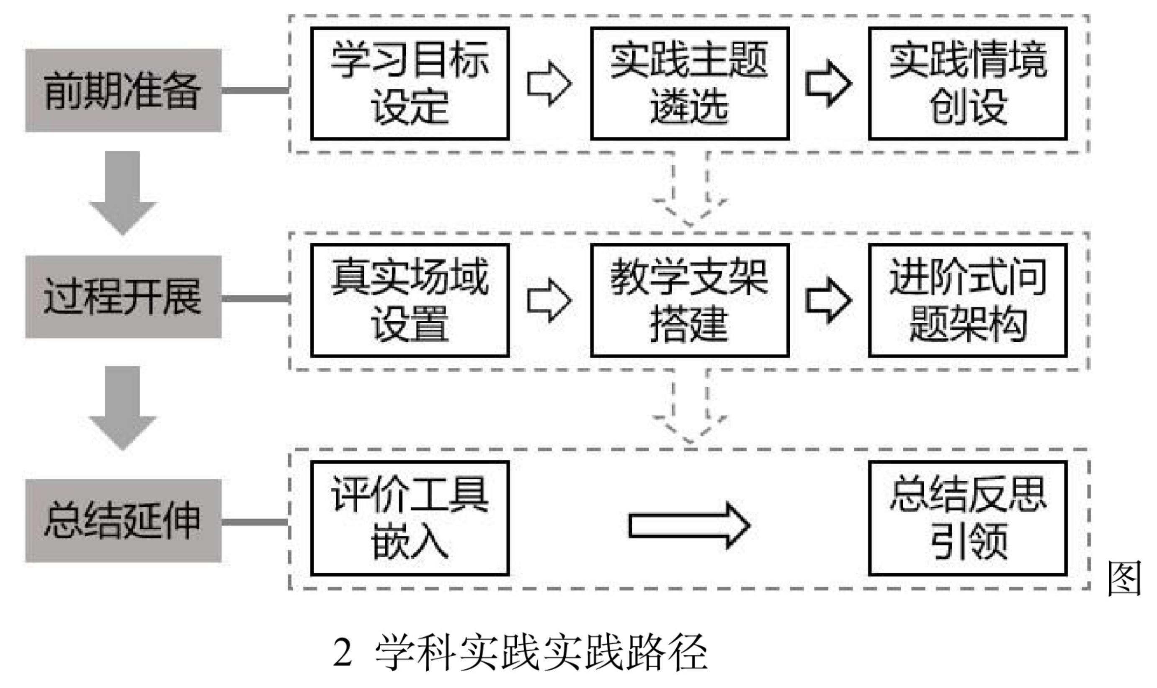
1. 学科实践规划—框架图
“三阶段八环节”路径设计变式涵盖前期准备、过程开展与总结延伸三个阶段

Slide 38
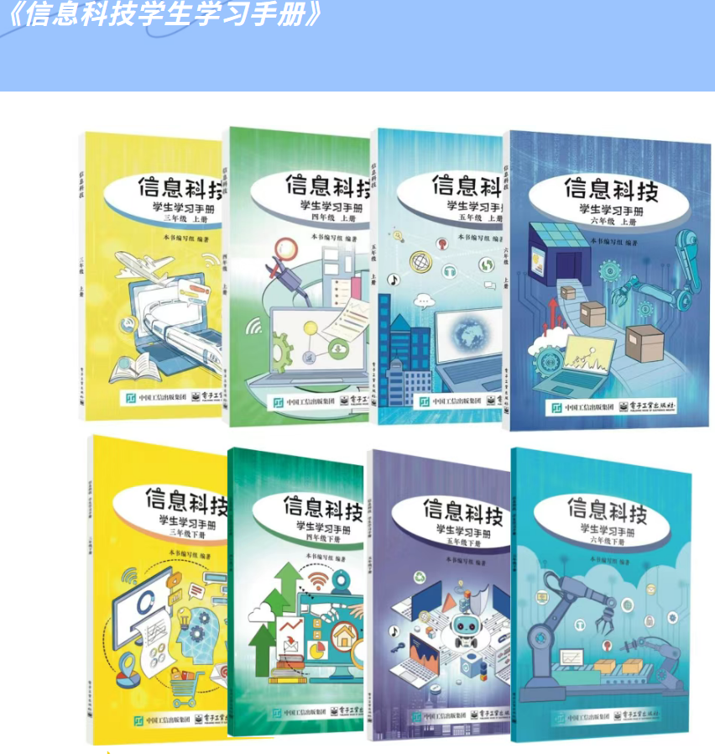
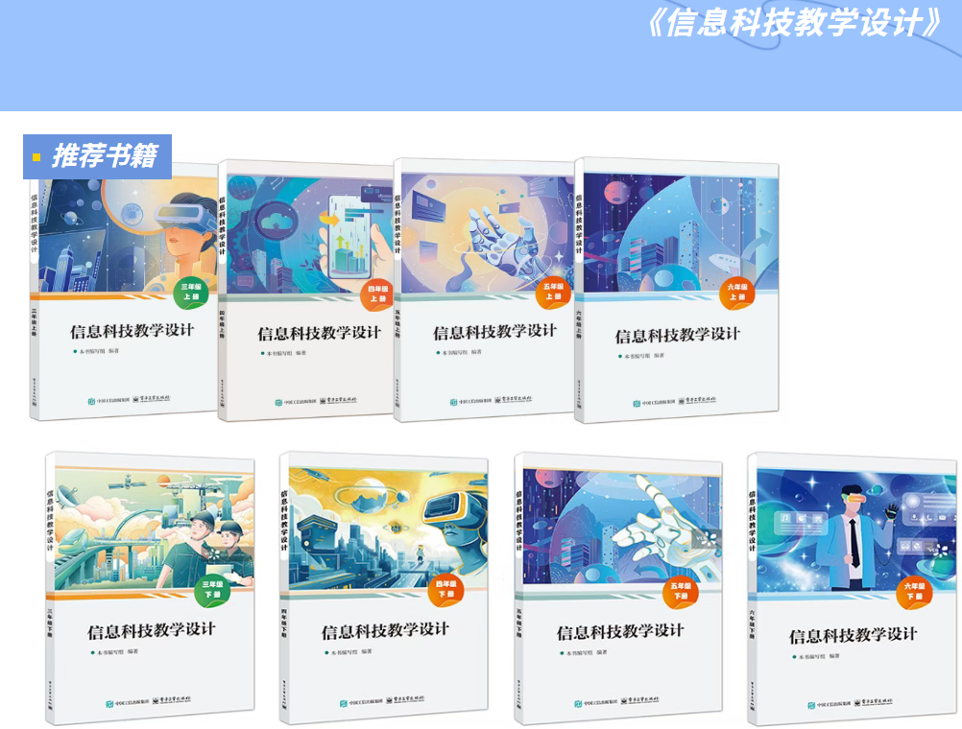
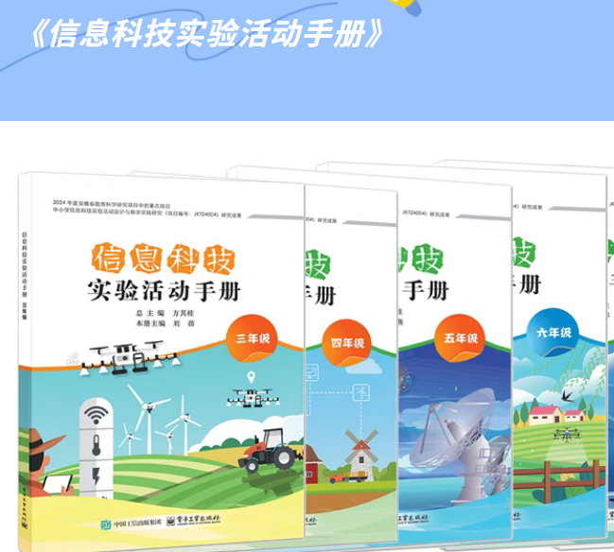

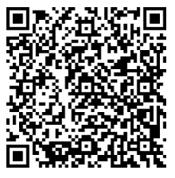
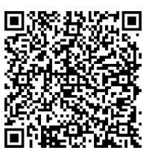
1. 学科实践规划

Slide 39












2. 学科实践实施路径—三阶段八环节：准备阶段
确立素养学习目标
遴选实践主题
创设实践情境
深入理解课程标准，找出学科“大概念“，设定具体的素养学习目标，确保每节课有明确的素养锚点
选择与学生生活相关的真实问题，考虑学生特点、主题难度、操作复杂度、知识深度等要素
设计基于学生生活实际的情境，包含认知冲突，激发探究欲望，为学生提供真实、复杂的实践任务

Slide 40
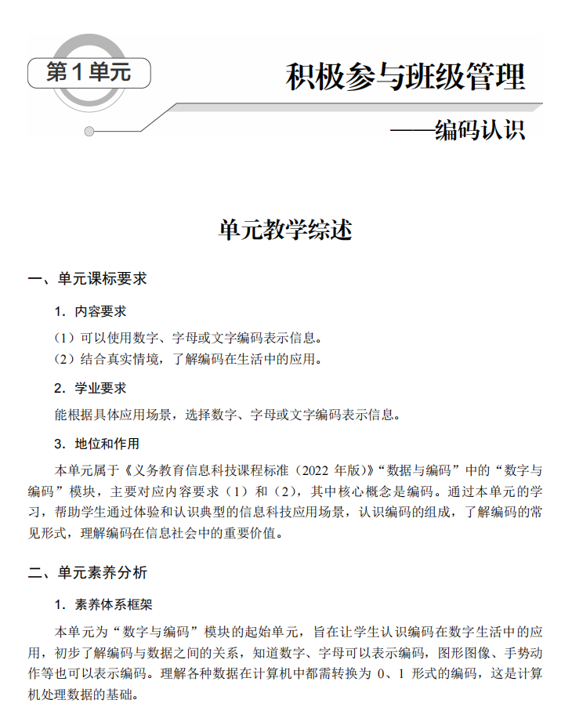
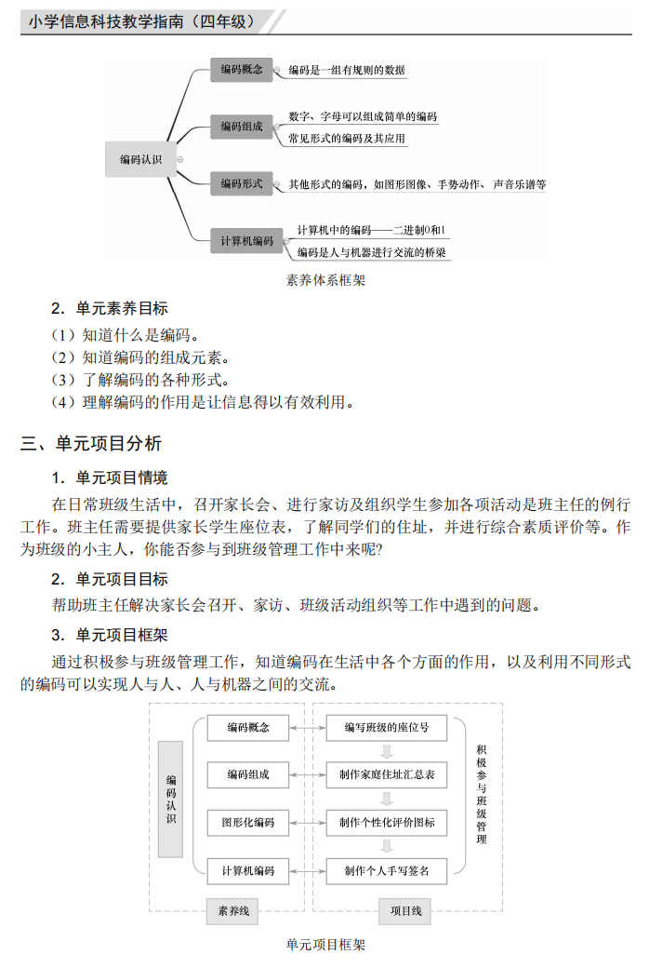
2. 学科实践实施路径—三阶段八环节：准备阶段
四年级下册第1单元
《信息科技教学指南》

Slide 41















2. 学科实践实施路径—三阶段八环节：准备阶段-环节1：确定学习目标
教师需深入理解课程标准中的大概念，将其细化到每节课的具体素养学习目标，作为实践设计的锚点。
深入理解课程标准
拆解细化目标
设定锚点
把握学科“大概念” 的实质
逐级分解至每节课的具体目标
作为实践设计的“锚点”与“靶心”
“大概念“的特征与价值
反映学科思想
统领学科知识
指向深度理解
体现学科的核心观念与思维方式
整合相关概念，构建知识体系
超越表层记忆，追求深度掌握
具有生活价值
素养目标“锚点”
实践设计“靶心”
连接学科与现实世界，激发学习兴趣
为素养目标提供具体可抓的“锚点“
引导实践活动设计与实施
实践设计和学生实践进程都将围绕素养学习目标展开，确保每节课都有明确的素养锚点，及时纠正偏离目标的行为。

Slide 42
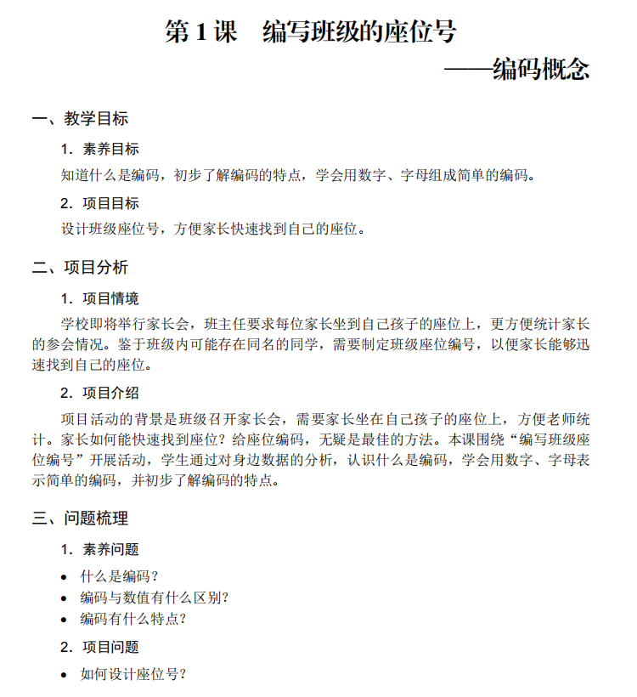
2. 学科实践实施路径—三阶段八环节：准备阶段-环节1：确定学习目标
四年级下册第1单元第1课
《信息科技教学指南》
教师需深入理解课程标准中的大概念，将其细化到每节课的具体素养学习目标，作为实践设计的锚点。

Slide 43











2. 学科实践实施路径—三阶段八环节：准备阶段-环节2：遴选实践主题
选择与学生生活相关的真实问题作为实践主题，激发学习内驱力，培养学科核心素养
主题遴选原则
目标导向
首先考虑该实践活动旨在培养哪些具体的学科核心素养
确定素养目标
筛选主题范围
评估适配度
确定最终主题
考虑主题难度、操作复杂度、知识深度是否符合学生发展特点
适配性
可利用AI人工智能工具辅助降低遴选难度，提供个性化主题推荐
技术辅助
资源可行性
评估时间、场地、材料、设备、经费、专家/社区支持等要素是否具备
对于信息科技学科，实践主题可更多聚焦于技术应用、问题解决和创新创造，如智能鱼缸设计、机器人制作等。

Slide 44













2. 学科实践实施路径—三阶段八环节：准备阶段-环节3：关联真实情境
学习情境为学习主题的实现提供具体的场景和背景，应基于学生的生活实际，选择真实的生活事件或问题，增强实践的亲近感和实用性。
基于生活实际
激发认知冲突
教师二次加工
选择学生周围的真实生活事件或问题作为情境基础
设计能激发学生已有认知与新知之间的矛盾与困惑
对现实因素进行筛选、整合，使其更指向学科本身
实施要点
包含多元条件
指向学科核心
情境中应包含可使用、冗余和隐含的各种相关条件，需要学生根据所学知识进行转译
通过情境设计，将日常生活问题与学科知识建立联系，使情境更聚焦于学科本身的探究
引发探究欲望
提供实践支架
设计能激发学生探究欲望的情境，与学生已有生活经验产生矛盾与困惑
为学生提供必要的资源和方法支持，确保情境中的问题能够被有效解决

Slide 45
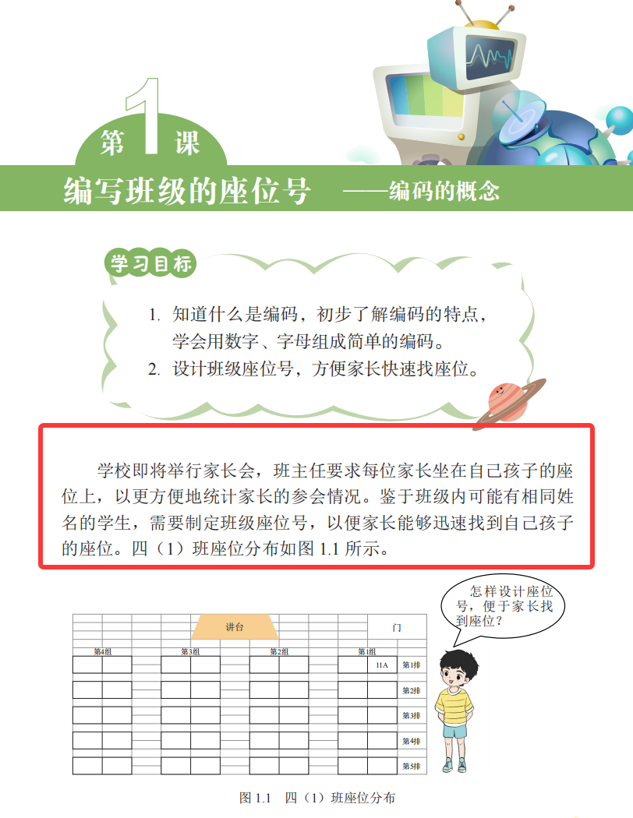
2. 学科实践实施路径—三阶段八环节：准备阶段-环节3：关联真实情境
四年级下册第1单元第1课
《信息科技学生学习手册》
学习情境为学习主题的实现提供具体的场景和背景，应基于学生的生活实际，选择真实的生活事件或问题，增强实践的亲近感和实用性。

Slide 46
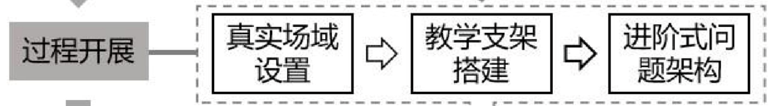






2. 学科实践实施路径—三阶段八环节：过程开展阶段
学科实践的核心阶段，突出学生的“主体性” 和教师的“引导性” ，避免“重形式、轻过程”
灵活设置学科实践的真实场域
搭建支架助力学科实践高效实施
架构进阶式问题驱动的学习历程
学科实践的场域不再局限于传统教室，可利用实验室、功能教室、校外场所，甚至通过网络利用校外有条件的场所。需组建合适的学习组织，形成学习共同体。
支架在学科实践过程中起关键支撑作用，包括知识型支架、方法型支架、思维型支架和资源型支架，帮助学生逐步建构知识体系，提高实践能力。
通过系列学科问题引导学生思考，推动思维从低阶向高阶发展。学生需对情境进行分析研读，提出问题，分解大问题，形成进阶式问题链。

Slide 47






2. 学科实践实施路径—三阶段八环节：过程开展阶段-环节4：设置学习场域
学科实践的场域不再局限于传统教室，需要多方位拓展与优化，以支持学生实践活动开展
多元场域拓展
学习共同体建设
教室空间改进
利用其他学科实验室、功能教室等专用空间
组建合适的学习组织（如分组）进行实践
按组放置课桌，调整功能教室布局
校外科技馆、实验室等场所
健全中小学装备配置
形成学习共同体，促进思维碰撞与分工合作
通过网络利用校外有条件的场所（线上+线下结合）
明确各组成员角色与职责，共同解决复杂问题
选择场域时需考虑活动特点、学生年龄、实践内容复杂度等因素
无论选择何种场域，都需确保安全、适宜开展实践活动，并能有效支持学生学习

Slide 48










2. 学科实践实施路径—三阶段八环节：过程开展阶段-环节5：搭建学习支架
知识型支架
方法型支架
提供学科核心概念清单、知识图谱等，梳理基础知识点，明确知识间内在联系。例如：物理实验中的公式和定律梳理表，帮助学生理解实验原理。
制定实践步骤流程图，将复杂实践过程分解为清晰步骤，明确操作要点和注意事项。例如：科学实验中的器材准备、试剂添加顺序等。
思维型支架
资源型支架
设计问题链，以递进式问题引导学生深入思考。例如：历史课题实践中从事件背景到对当代社会启示的问题链，培养学生历史思维。
推荐与实践主题相关的书籍、文献、网站、数据库等资源，拓宽学生信息获取途径。例如：生物生态调查中的动植物种类数据库。
教学提示：支架的目的是帮助学生逐步建构知识体系和提高实践能力，促进深度学习，运用知识与方法解决复杂问题，进而发展探究力、实践力和创新力。

Slide 49
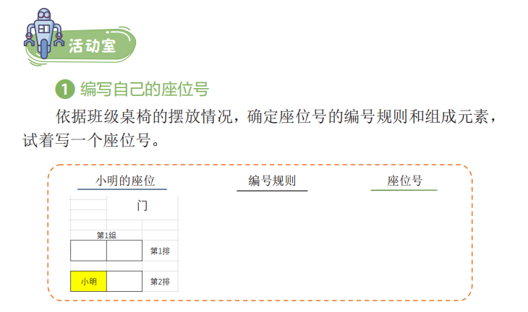
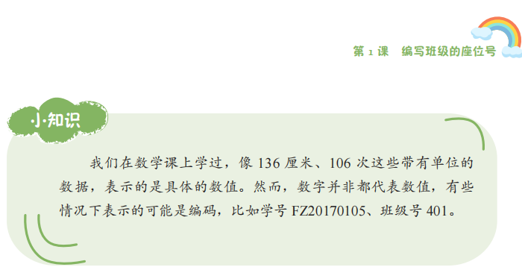
2. 学科实践实施路径—三阶段八环节：过程开展阶段-环节5：搭建学习支架
四年级下册第1单元第1课-准备间
----《信息科技学生学习手册》
知识型支架
方法型支架
教学提示：支架的目的是帮助学生逐步建构知识体系和提高实践能力，促进深度学习，运用知识与方法解决复杂问题，进而发展探究力、实践力和创新力。

Slide 50












2. 学科实践实施路径—三阶段八环节：过程开展阶段-环节6：设计问题链
通过系列学科问题引导学生思考，推动思维从低阶向高阶发展，将学生关注重心放在学科问题上，有选择地忽视非学科问题。
情境分析
问题提出
方法寻找
问题分解
对情境进行分析研读，理解背景与关键要素
基于已知条件提出问题，明确解决方向
分析问题特点，寻找解决思路和方法
将大问题分解成若干小问题，形成进阶式问题链
实施要点
学科实践应用
学生在解决问题过程中，将主动学习相关知识，与同伴讨论、分工
在信息科技学科实践中，这种进阶式问题链可能从技术问题背景分析，到技术方案设计，再到代码实现与系统测试，层层递进，培养学生系统思维和工程思维。
教师要引导学生将关注重心放到学科问题上，对于非学科问题有选择地忽视

Slide 51
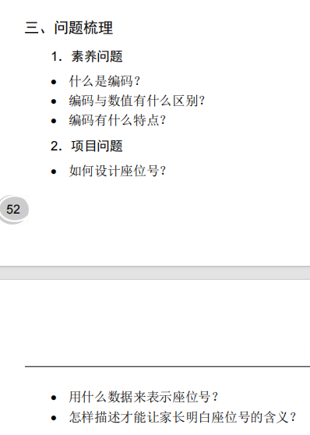
2. 学科实践实施路径—三阶段八环节：过程开展阶段-环节6：设计问题链
四年级下册第1单元第1课
《信息科技学生学习手册》、《教学指南》
通过系列学科问题引导学生思考，推动思维从低阶向高阶发展，将学生关注重心放在学科问题上，有选择地忽视非学科问题。

Slide 52
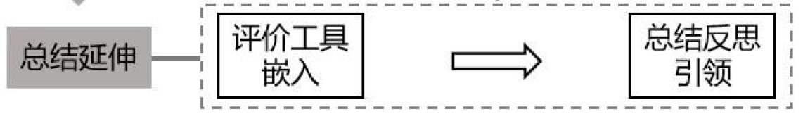






2. 学科实践实施路径—三阶段八环节：总结延伸阶段
学科实践总结延伸阶段旨在将“经验“转化为“素养 ” ，通过两个关键环节完成从实践到素养的升华
嵌入评价工具指引学科实践
引领总结反思达成学习目标
通过多元评价工具，为学生提供及时反馈，引导实践过程中的调整与优化，确保实践目标达成
通过学科知识归纳、实践方式总结和学科核心素养总结三个层次，促进学生深度反思与内化
目标：通过总结延伸阶段，将学生的实践经验转化为学科素养，实现从“知道 ” 到“做到” 再到“悟到” 的成长

Slide 53











2. 学科实践实施路径—三阶段八环节：总结延伸阶段-环节7：评价工具嵌入
评价作为学科实践中的导航工具，为学生提供实时反馈，指引学习方向
相当于导航工具，随时告知学生身在何处、去向何方，并在路线偏离时及时给出重新规划的线路。
评价：实践中的导航工具
知识应用评价
思维方法评价
评估学生对学科知识的理解和应用能力，关注知识迁移与转化
评估学生的思维过程与方法，关注创新性、批判性、系统性思考
课前开发评价工具
开发知识应用、思维方法、协作能力三个维度的评价工具
及时关注学生活动
教师要及时关注每个学生的实践活动，及时给予纠偏
协作能力评价
AI辅助评价
利用AI工具作为评价工具，引导学生进行自我评价
评估学生的团队合作与交流能力，关注分工、合作与领导力
利用人工智能技术提供即时反馈，支持个性化学习路径推荐
引导自我评价
实践完成后，通过评价总结成败得失，为下次实践活动提供经验
总结反馈
实施要点
评价工具需课前开发，确保针对性
教师要关注全过程，而非仅关注结果
评价应多元、全面，避免单一维度
学生参与评价设计，增强主体性
及时反馈，促进学生持续改进
评价结果应用于后续实践指导

Slide 54


2. 学科实践实施路径—三阶段八环节：总结延伸阶段-环节8：总结反思达成素养
学科实践结束后，引导学生进行三方面反思，形成闭环，促进经验改造与生成，达成学科实践目标
学科知识归纳总结
实践方式总结
学科核心素养的总结
引导学生跳出碎片化实践体验，用结构化思维串联知识点，形成结构化、体系化的系统知识。帮助学生将零散的知识点连成网络，构建完整的学科认知体系。
提炼方法论，将“怎么做的经验” 升华为“为何这样做 ” 的方法论认知，为未来应对陌生问题储备灵活工具包。引导学生思考实践过程中的关键步骤和策略。
更多依赖学生的自主感悟与内省，指向学科育人的深层价值。引导学生反思实践过程中的问题和失败之处，避免重复犯错，促进持续成长。
通过三个维度的反思总结，学生能够将“经验 ” 转化为“素养 ” ，实现从实践到核心素养的跃升，达成学科实践的最终目标。

Slide 55










3. 总结与启动
信息科技学科实践是核心素养导向下课程改革的关键抓手，通过连接知识世界与现实世界、驱动教与学方式变革、激活学习内驱力，让学生从“知道”到“做到 ” 再到“悟到 ” ，真正实现学科核心素养的落地。
超越知识应用与技能训练
转变教与学方式
学科实践融合学科本质、学生发展需求与真实生活情境，要求学生“像学科专家一样思考和行动”
从“知识灌输 ” 转向“素养建构 ” ，教师放弃课堂主体地位，学生以问题为中心开展交互性实践学习
知道
学科知识
做到
实践应用
悟到
学科素养
未来展望
未来，仍需进一步立足课堂实践探索，结合时代发展（如人工智能技术的融合应用）优化实施策略，让学科实践真正成为学生从“知道 ” 到“做到 ” 再到“悟到 ” 的成长阶梯。

Slide 56
3.总结与启动
要点回顾
● 核心逻辑：学科实践是内核，项目/实验是载体
● 关键原则：坚持“小而实”，避免形式主义
● 落地路径：遵循“三阶段八环节”实施流程
实践建议
1. 试点先行：从1节常态课切入，打磨细节
2. 团队推广：以教研组为单位，分享经验与资源
3. 常态融合：将学科实践真正融入日常教学体系
Notes:
最后，我们来总结一下本次讲座的要点。学科实践是内核，项目和实验是载体，其关键在于“小而实”，而落地路径就是我们介绍的“三阶段八环节”。希望大家能从一节常态课开始尝试，逐步推广，让学科实践真正融入我们的日常教学。

Slide 57

2026年安徽省小学人工智能通识教育暨小学信息科技教学指南培训活动
实践是表，素养是里！
信息科技学科实践，不是简单的让我们在课堂上“多做活动”，而是让我们通过精心设计的实验和项目，让学生真正学会用信息科技的眼光看问题、用信息科技的思维解决问题，让信息科技核心素养在我们的课堂中真正落地、生根、发芽。人工智能通识教育课程的学科实践，同理。
让学科实践在我们的课堂里践行！
电话：0551-62649670
网址：http://www.ahjks.cn
安徽省教育科学研究院
Notes:
实践是表象，素养是内核。希望通过今天的分享，能帮助大家更好地理解和实施学科实践，让我们的信息科技课堂真正成为培养学生核心素养的沃土。我的讲座到此结束，谢谢大家！

